Slide 1
Logotipos: CACA Localización
Miquel Campos

Slide 2
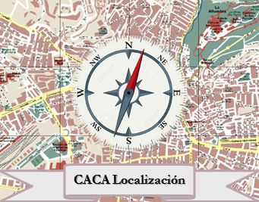
Proyecto 1

Slide 3
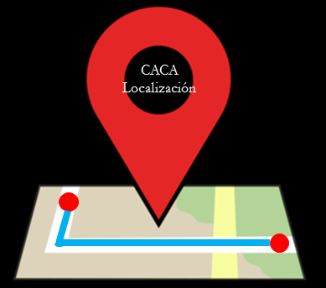
Proyecto 2

Slide 4
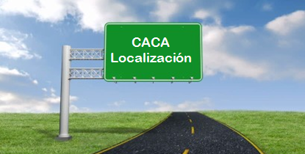
Proyecto 3

